Slide 1
DEEP REINFORCEMENT LEARNING
APPRENTISSAGE PAR
RENFORCEMENT
SUR MINIGRID
DQN vs DQN CNN + Callbacks
Présenté par :
Cornelia ADANTO
Oumou SOW
DATE
Février 2026
MIA-26.2 IPSSI MONTPELLIER

Slide 2
SOMMAIRE
Problématique & Objectifs
Callbacks Professionnels
Structure du projet
Résultats
Environnement MiniGrid-Empty-8x8
Analyse de la Convergence
Architecture Baseline (Fully Connected)
Discussion & Limites
Architecture (CNN + Callbacks)
Conclusion

Slide 3
Problématique & Objectifs
Implémenter un DQN baseline avec architecture fully-connected (Flatten)
Développer un DQN amélioré avec CNN pour exploiter la structure spatiale
Intégrer des callbacks professionnels (TensorBoard, Checkpoint, EarlyStopping)
Comparer quantitativement les performances (reward, succès, convergence)
Analyser la courbe d'apprentissage et la stabilité de l'entraînement

Slide 4
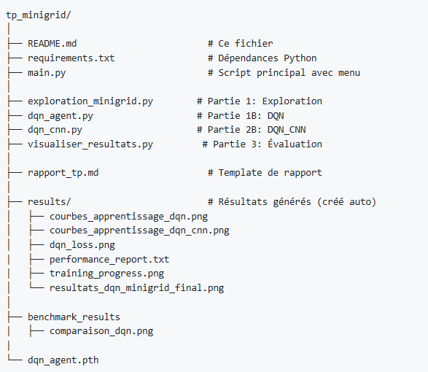
Structure du projet

Slide 5
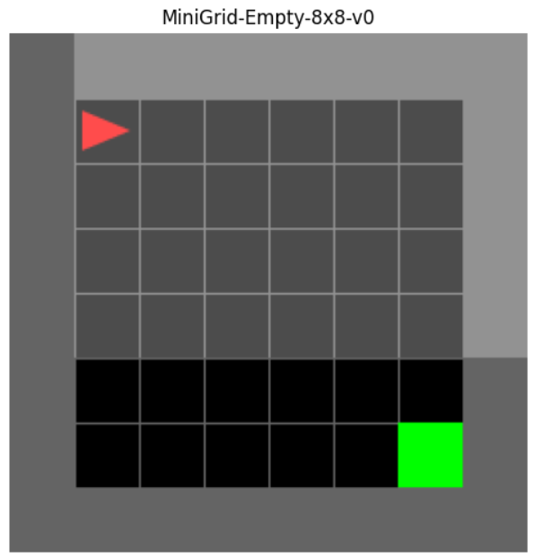
MiniGrid-Empty-8x8
SPÉCIFICATIONS
Grille : 8×8 cases
Agent (A) : position initiale aléatoire
Objectif (G) : position aléatoire
Observation : image 7×7×3 (valeurs 0-10)
Actions : 3 (Gauche=0, Droite=1, Avancer=2)
Récompense : > 0 si objectif atteint, sinon 0

Slide 6
Architecture Baseline (Fully Connected)
Flatten
147
FC 128
ReLU
FC 64
ReLU
FC 3
Q-values
LIMITATIONS
Perte d'information spatiale : le Flatten(7×7×3) détruit la structure 2D de la grille
Convergence lente et instable : difficulté à extraire des patterns visuels pertinents
Absence de monitoring : pas de suivi temps réel, pas de sauvegarde automatique

Slide 7
Architecture CNN + Callbacks
Conv2D
16@3×3
ReLU
Conv2D
32@3×3
ReLU
Flatten
FC 64
ReLU
FC 3
Q-values
AMÉLIORATIONS CLÉS
CNN : Extraction automatique de features spatiales (patterns, proximité, structures)
Double DQN : Réduction du biais d'optimisme des Q-values via deux réseaux
Callbacks : TensorBoard (monitoring), ModelCheckpoint (auto-save), EarlyStopping (arrêt intelligent)

Slide 8

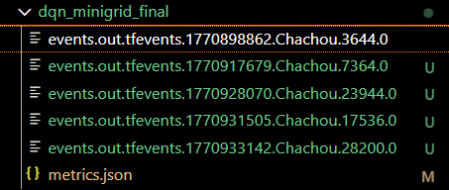
Callback TensorBoard
TensorBoard
Monitoring temps réel
• Reward par épisode
• Loss & Q-values
• Epsilon decay
• Temps d'exécution

Slide 9
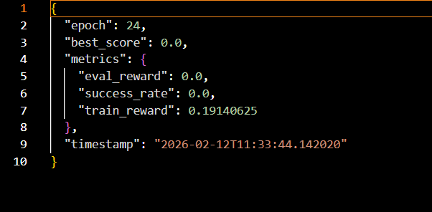

Callbacks ModelCheckpoint
ModelCheckpoint
Sauvegarde automatique
• Meilleur modèle only
• Reward moyen > seuil
• Format .pth + .json
• Reprise possible

Slide 10
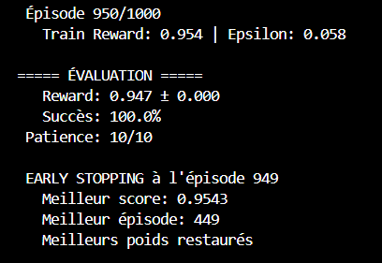

Callbacks EarlyStopping
EarlyStopping
Arrêt intelligent
• Détection plateau
• Patience : 10 épisodes
• Évite overfitting
• Économie temps calcul

Slide 11
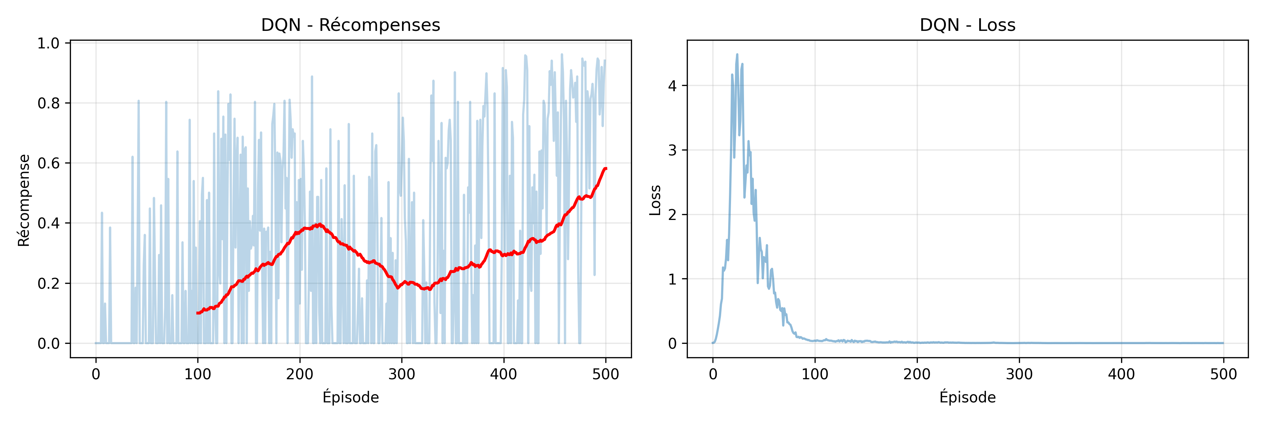
Résultat de la courbe du DQN

Slide 12
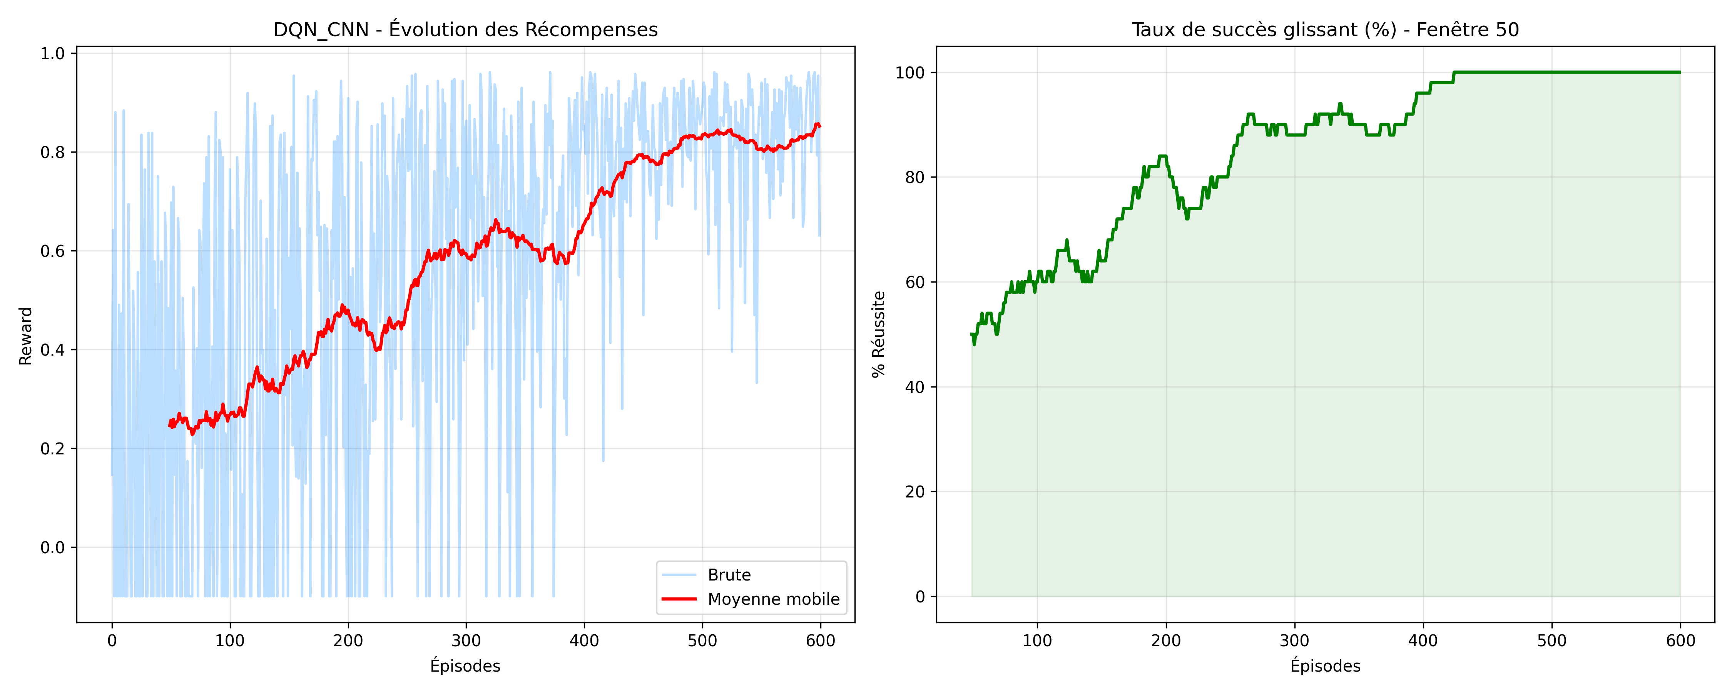
Résultat de la courbe du DQN CNN

Slide 13
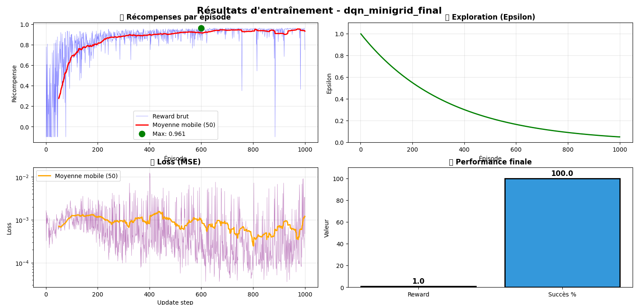
Résultats d’entrainement du DQN CNN

Slide 14
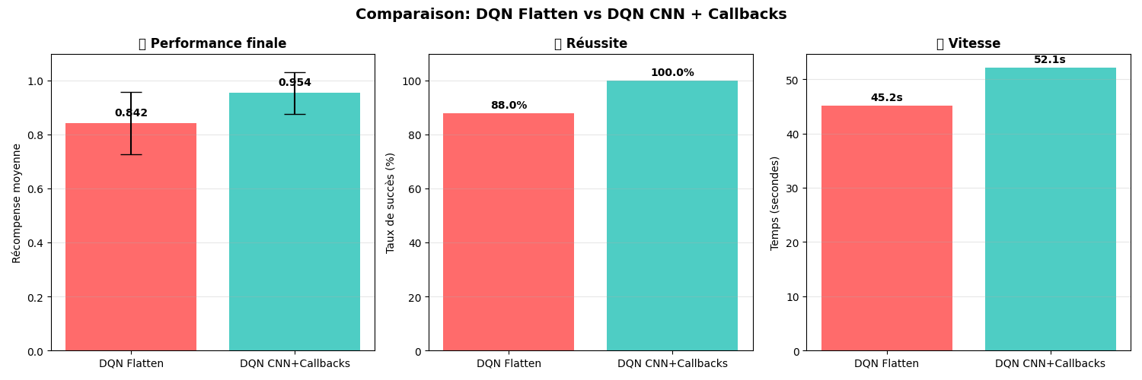
Résultats Comparatifs

Slide 15
Analyse de la Convergence
DQN CNN converge en ~150 épisodes (vs ~250 pour Flatten) soit 1.7× plus rapide
Variance réduite : ±0.078 vs ±0.115 → stabilité accrue de 32%
Plateau stable à 0.95+ atteint plus rapidement avec 100% de succès

Slide 16
Discussion & Limites
✓ FORCES
⚠ LIMITES
→ PISTES
CNN efficace sur données visuelles
100% succès final
Monitoring professionnel
Reproductible (seed=42)
Environnement simple (8×8)
CPU only (pas GPU)
Pas testé sur envs complexes
Hyperparamètres non optimisés
Prioritized Experience Replay
Dueling DQN architecture
Grid search hyperparamètres
Test sur envs complexes

Slide 17
Conclusion
Le DQN CNN surpasse significativement le DQN simple (+13.3% reward, +12% succès, 1.7× convergence)
Les convolutions exploitent efficacement la structure spatiale 2D de MiniGrid (7×7×3)
L'infrastructure MLOps (callbacks) permet un développement rigoureux et reproductible
Résultats encourageants pour étendre à des environnements MiniGrid plus complexes
MERCI DE VOTRE ATTENTION !!

